Slide 1
Мода 19 века
Открывает круговорот стилей в моде XIX века – ампир (от фр. Empire — империя) – торжественный и величественный, основанный на эстетике древнеримских и древнегреческих образцов.
Ампир – античный стиль.

Slide 2
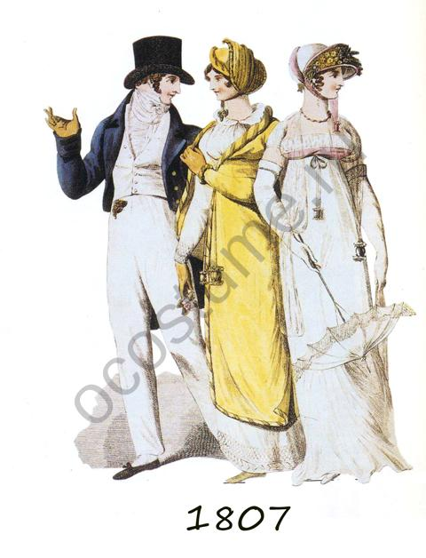
Стиль «АМПИР»

Slide 3
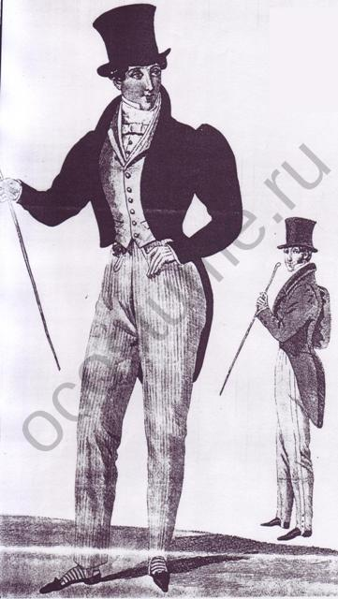
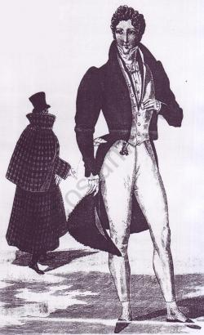
Мужской костюм
1826год

Slide 4
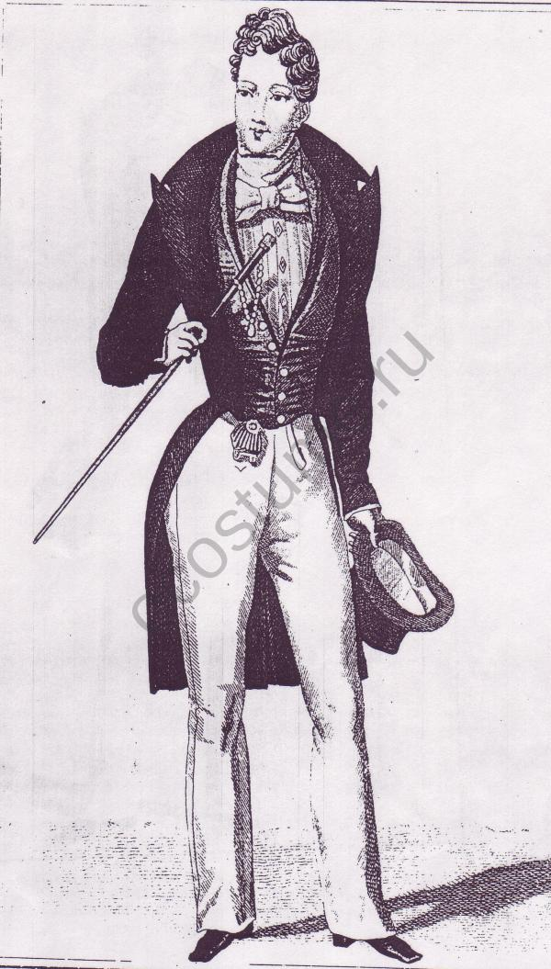
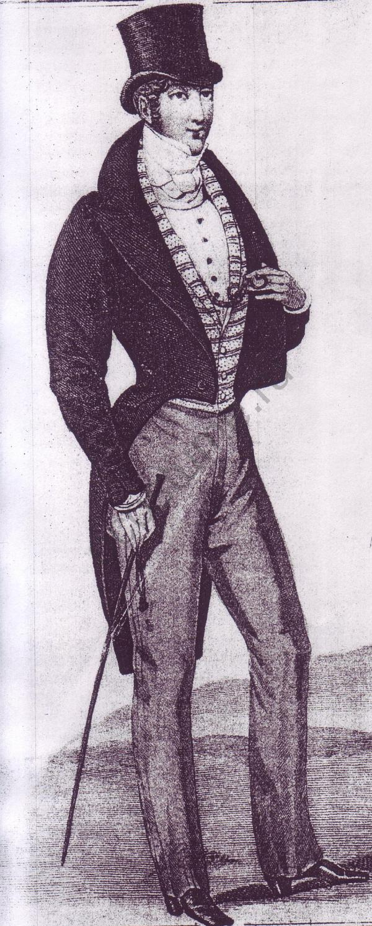
1829 год

Slide 5
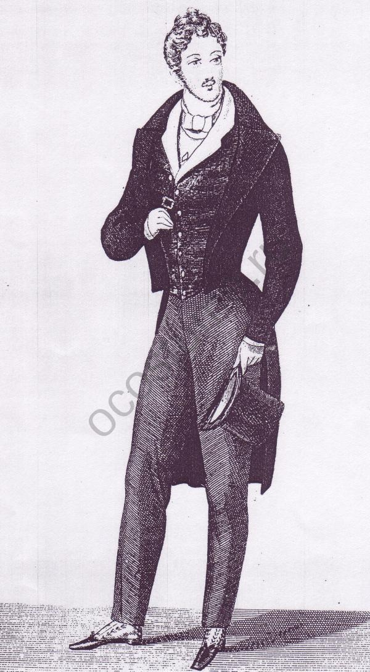
1831год

Slide 6
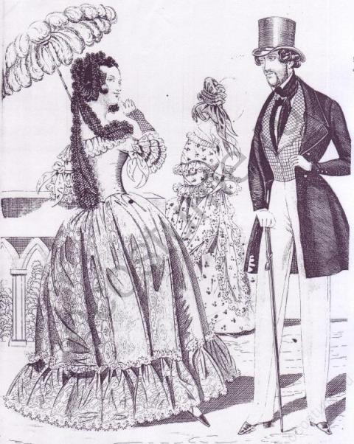
1837 год

Slide 7
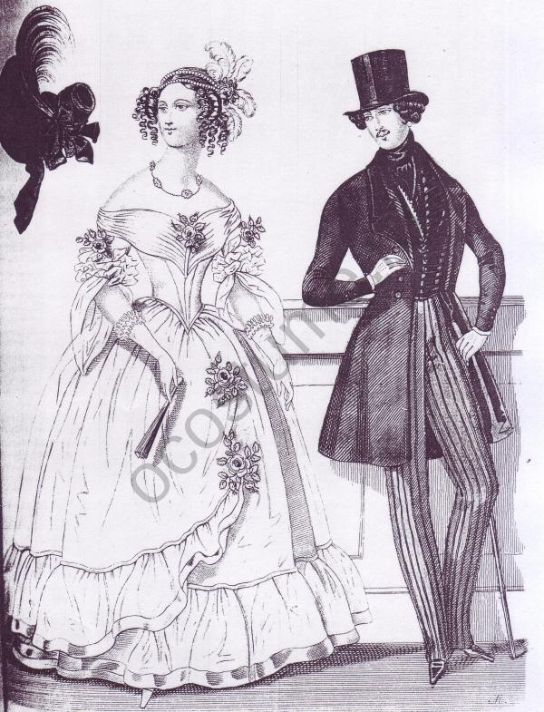
1837 год

Slide 8
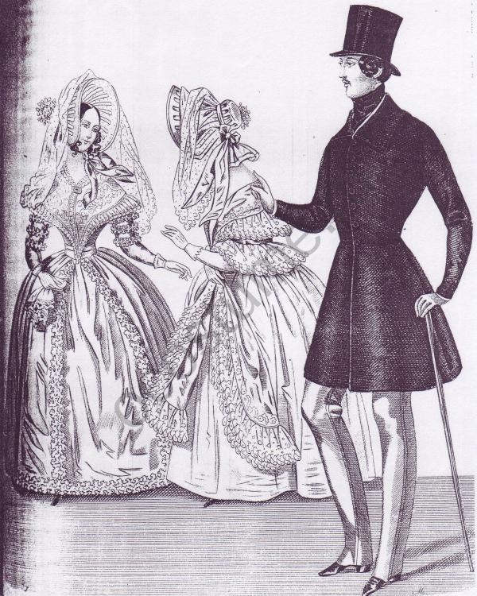
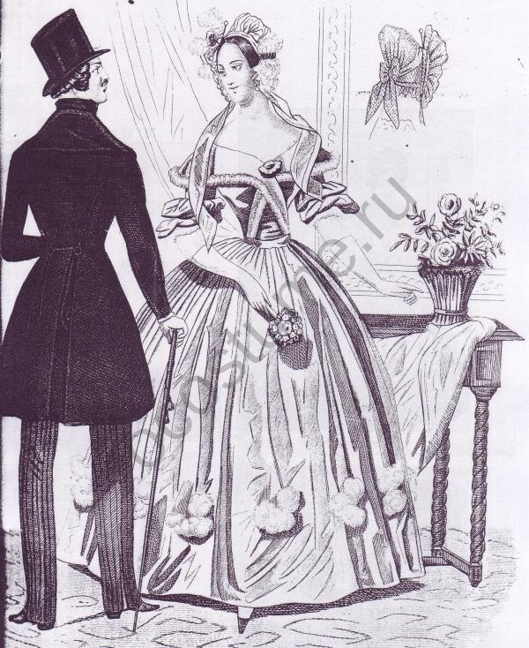
1837 год

Slide 9
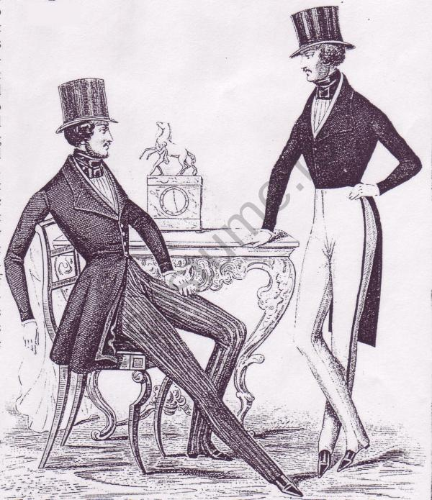
1838 год

Slide 10
Изобретение швейной машинки
Несомненное влияние на российский женский костюм XIXвека оказали два открытия в истории мирового швейного дела. Первым было изобретение в 1801 г. «жаккардовой» машины, позволявшей получать полотно с любыми переплетениями нитей и сложным орнаментом. Вторым событием было изобретение швейной машинки, получившей, правда, распространение лишь после 1850 г.: именно тогда ее усовершенствованный вариант, созданный Исааком Зингером, в несколько лет приобрел мировую славу.

Slide 11
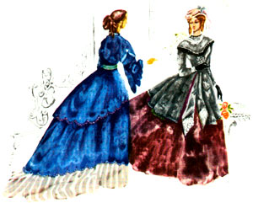
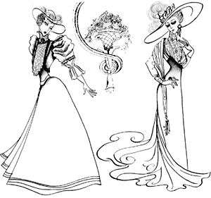
ВО ВСЕХ ТЫ, ДУШЕНЬКА, НАРЯДАХ ХОРОША

Slide 12
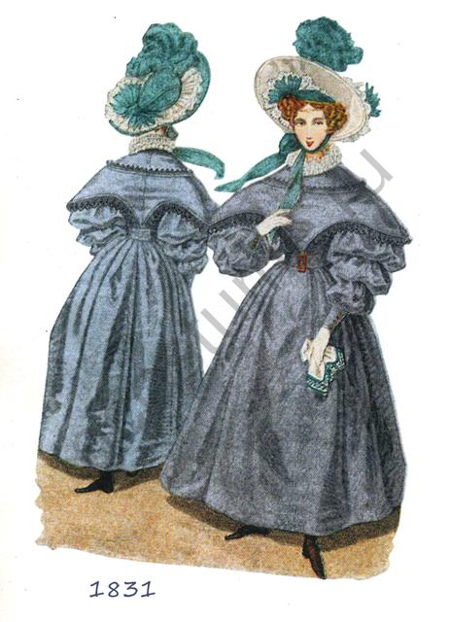
1831 год

Slide 13
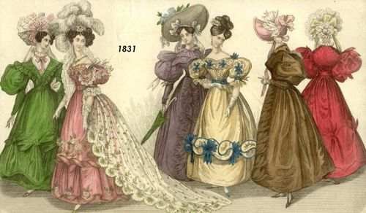

Slide 14
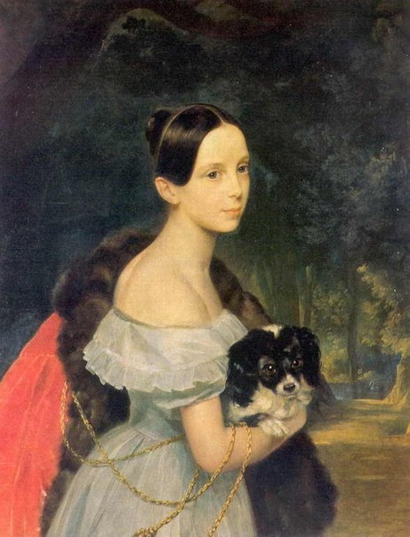
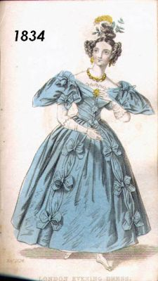

Slide 15
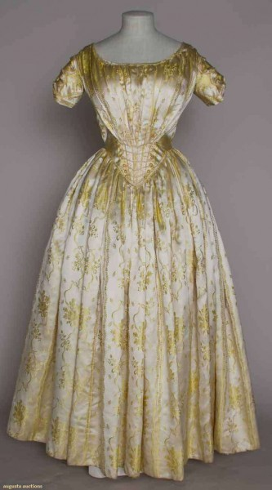
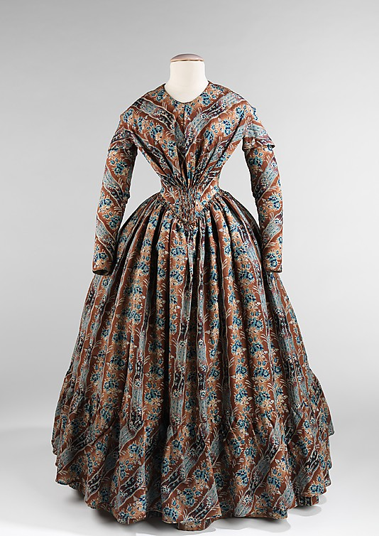
1850 – 1870 е годы. Стиль «второе рококо»

Slide 16
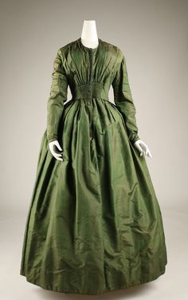
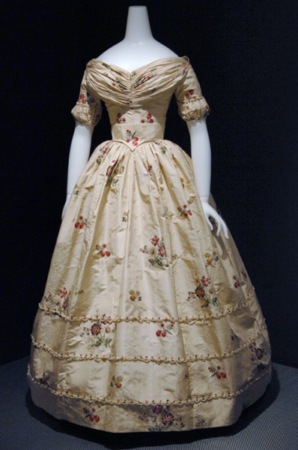
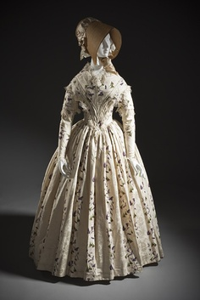

Slide 17
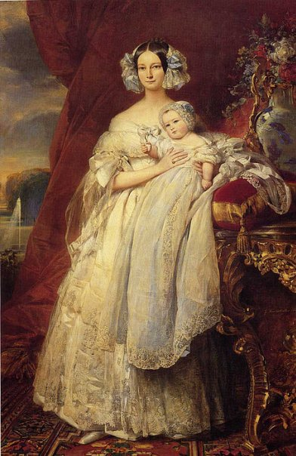
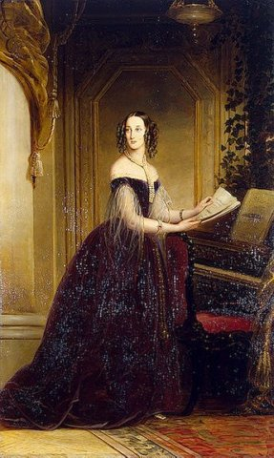
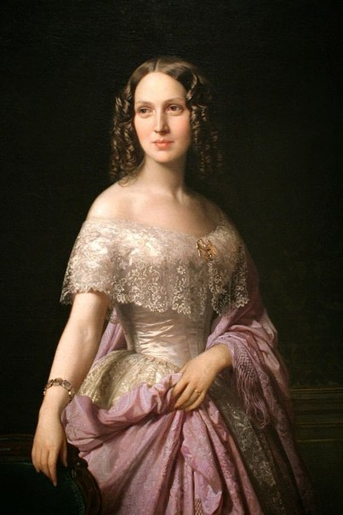
1840-1850

Slide 18
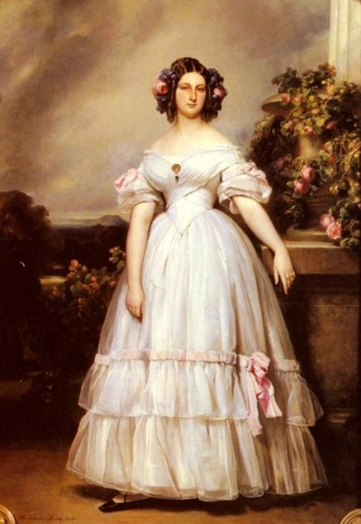
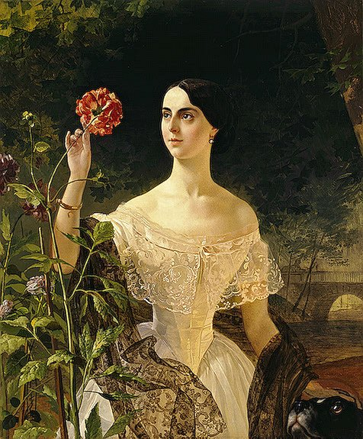

Slide 19
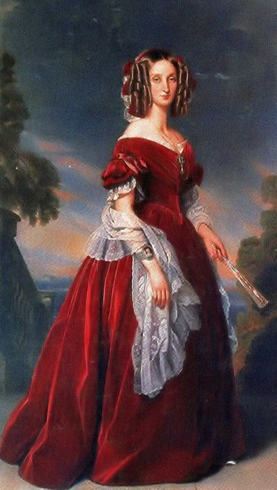
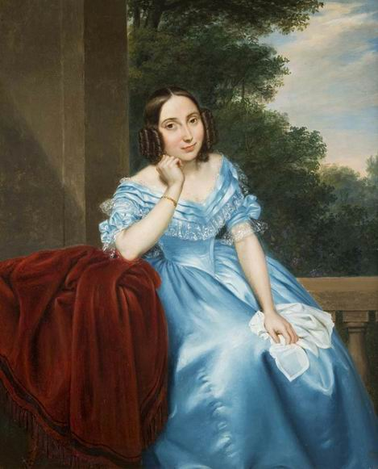

Slide 20
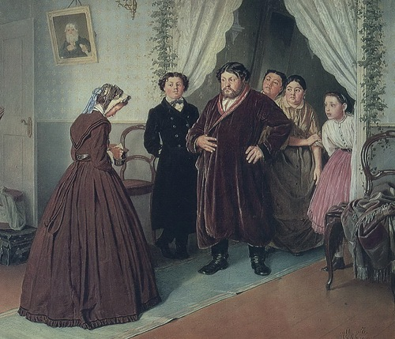
Новую нижнюю юбку – кринолин – носили на протяжении 1840–50-х гг.
Василий Перов «Приезд гувернантки в купеческий дом».

Slide 21
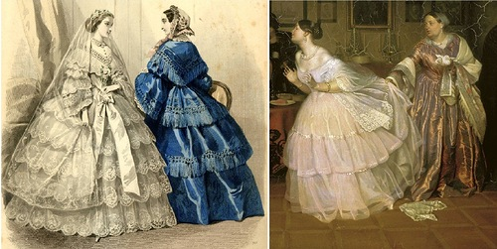

Slide 22
Эклектика
Крикливая роскошь сложных женских туалетов 1860-1890-х гг., особенно заметная в столицах, была вне стилей, как и архитектура России того времени: господствовала эклектика.

Slide 23
Турнюр
С середины 1860-х гг. платья на кринолинах стали казаться не модными, а смешными.
К 1870 г. появились новые фасоны. Широкое распространение получили платья с тюниками (когда нижняя юбка драпировалась верхней, более короткой, часто — из контрастной ткани) и тюрнюрами (конструкциями из китового уса или подушечки, поддерживавшей пышные складки ниже спины).

Slide 24
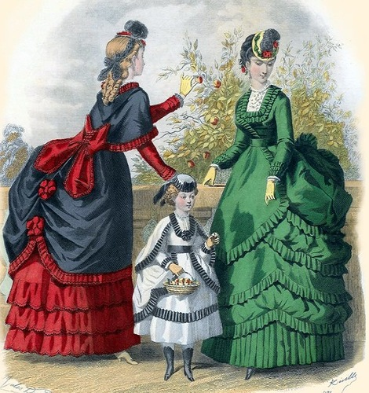

Slide 25
Стиль «модерн»
В 90-е гг. в женский костюм проникает зарождающийся стиль модерн (современный, новый), который возник как отрицание эклектизма буржуазного искусства.

Slide 26
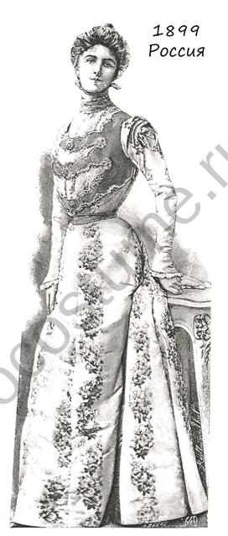
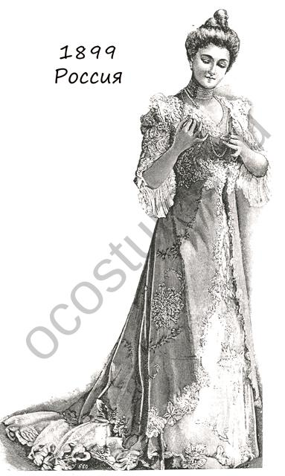
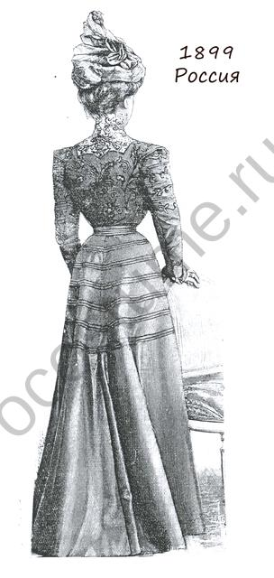

Slide 27
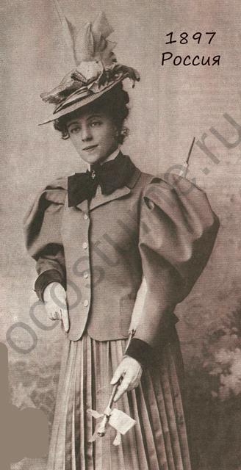
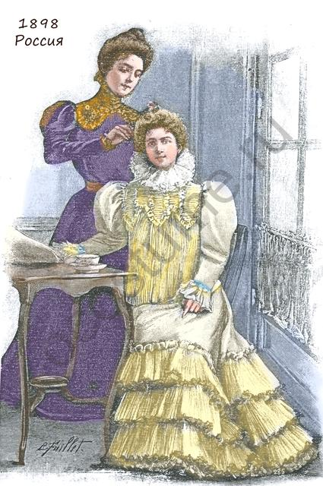

Slide 28
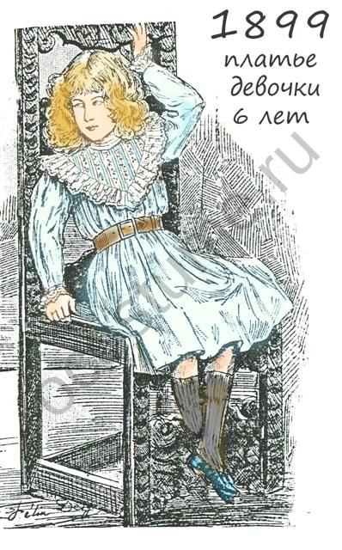
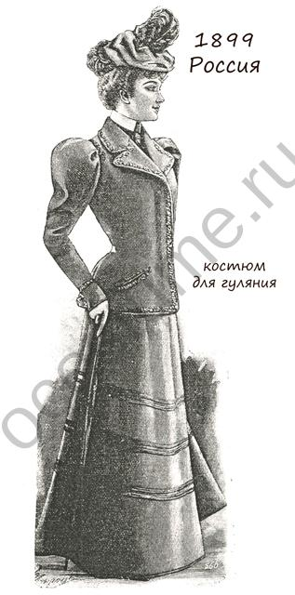

Slide 29
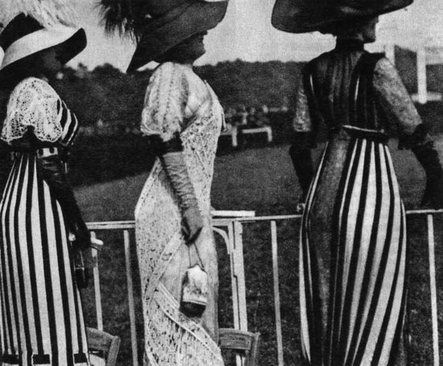

Slide 30
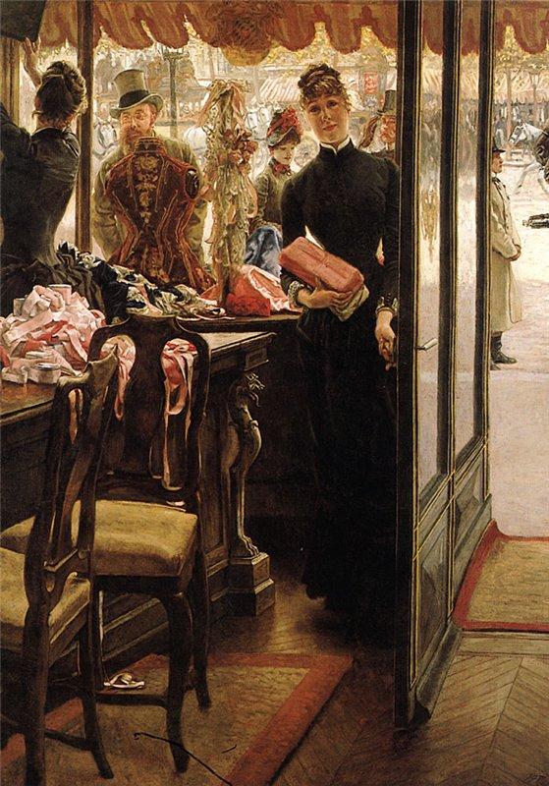
Модистка

Slide 31
В одежде старайся быть изящным, но не щеголем; признак изящества — приличие, а признак щегольства — излишество.
Сократ
Хорошо одетый человек - это тот, на чью одежду не обращают внимания.
Уильям Сомерсет Моэм
Хорошо одетый человек тот, кто считается с собой и с другими.
Пьер Карден
Красивая одежда - что рекомендательное письмо.
Итальянская пословица

